Slide 1
Стари и Нови завјет

Slide 2
Стари завјет
На гори Синај Мојсије прима Божије заповијести
Заповијести садрже закон о љубави према Богу и према ближњима
Божији закон изложен је на двије камене таблице са Десет Божијих заповијести,због чега је добио грчки назив Декалог (deka-десет и logos –ријеч,заповијест)
Закон који је Бог дао Мојсију назива се Старозавјетни или Мојсијев морални закон

Slide 3
БОЖИЈЕ ЗАПОВИЈЕСТИ:
Ја сам Господ Бог твој ,немој имати других богова осим мене.
Не прави себи идола нити каква лика,немој им се клањати нити им служити
Не узимај узалуд име Господа Бога свога
Сјећај се дана одмора да га светкујеш: Шест дана ради и свршавај све своје послове,а седми дан је одмор Господу Богу твоме
Поштуј оца и мајку своју да ти добро буде и да дуго поживиш на земљи
Не убиј
Не чини прељубе
Не кради
Не свједочи лажно на ближњега свога
Не пожели ништа сто је туђе

Slide 4
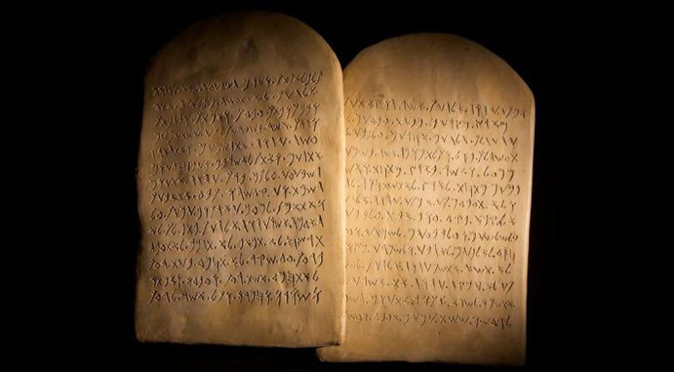
Прве четири божије заповјести написане су на једној каменој плочи и оне говоре како човјек треба да се односи према Богу.

Slide 5
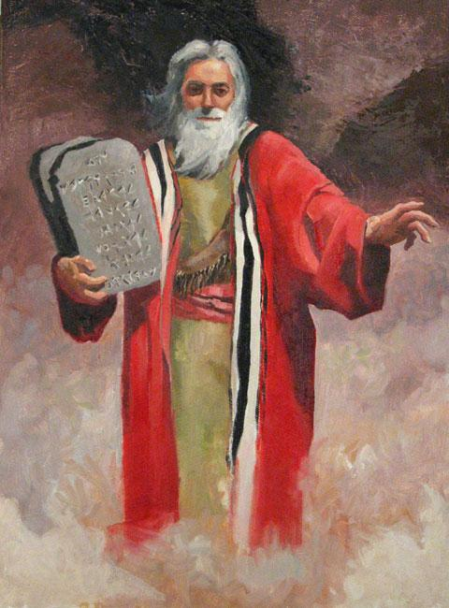
На другој каменој плочи написано је осталих шест Божијих заповијести и оне говоре како човјек треба да се односи према ближњима.

Slide 6
У овом закону можемо разликовати:
Морални закон (који је садржан у Божијим заповијестима,обавезан је за све и дат је људима ради њиховог добра)
Обредни закон (садржи правила која говоре како Јевреји треба да обављају обреде)
Грађански закон (који садржи прописе за државни поредак код Јевреја)

Slide 7
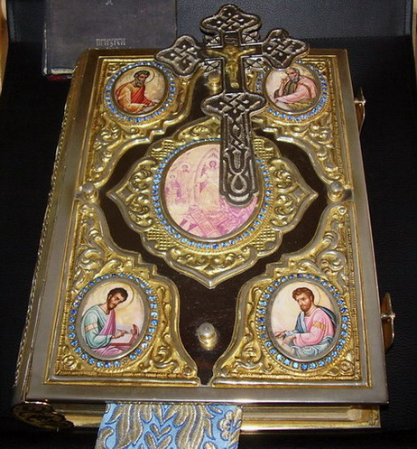
Нови завјет
Свето писмо Новог завјета почиње рођењем нашег Спаситеља Господа Исуса Христа.
Христос је рођен у витлејемској пећини од Марије Дјеве и Духа Светога .
Христос је донио људима спасовну науку Свето Јеванђеље што значи радосна вијест,а њу су записала четири јеванђелиста Матеј,Марко,Лука и Јован.

Slide 8
Главни предмет Христове спасоносне науке је љубав.
До Христовог доласка код јеврејског народа једно правило је било закон освете : ” Око за око;зуб за зуб” , и друго правило код незнабожачког народа- закон непријатељства : ” Човјек је човјеку вук” .
По Христовом доласку тај однос се мијња из корјена. Доноси се закон љубави у коме се каже : Нe! “ Око за око зуб за зуб”, него ”Ко тебе каменом ти њега хљебом”, и није: ”Човјек човјеку вук”, него : “Човјек је човјеку брат”.

Slide 9
Христов или Новозавјетни морални закон се може подијелити на два дијела:
Закон вјере (овај закон је садржан у љубави Бога према овом свијету: “Јер Бог тако завоље свијет да је Сина својега Јединородног дао,да сваки који вјерује у Њега не погине , него да има живот вјечни” )
Закон о моралном владању (овај закон је садржан у двије Христове заповијести о љубави).

Slide 10
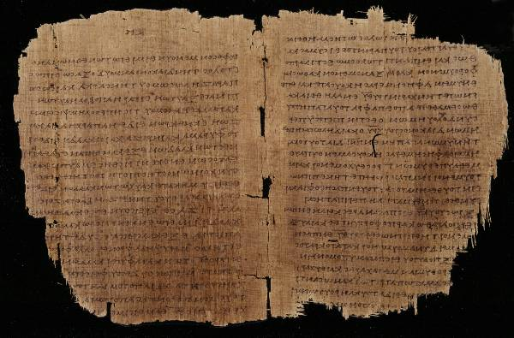
“ Љуби Господа Бога својега свим срцем својим,и свом душом својом,и свом мисли својом”
“Љуби ближњега својега као самога себе “

Slide 11
Поређење Старог и Новог закона
Ако упоредимо ова два морална закона онда можемо видјети да је Христов морални закон узвишенији и савршенији.
Мојсијев закон је био фокусиран на јеврејски народ,а Христов морални закон је распрострањен на све народе без разлике а као такав неће се замјенити никаквим новим законом,него ће остати међу људима за сва времена и за све народе.

Slide 12
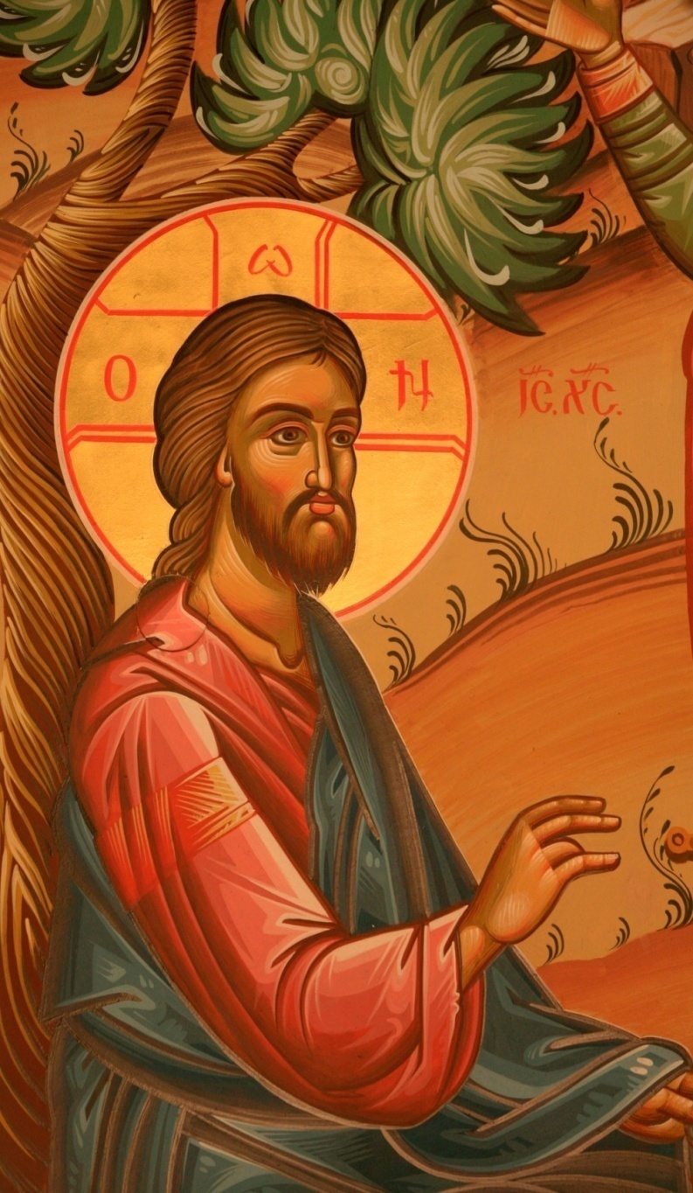
Господ Исус Христос

Slide 13
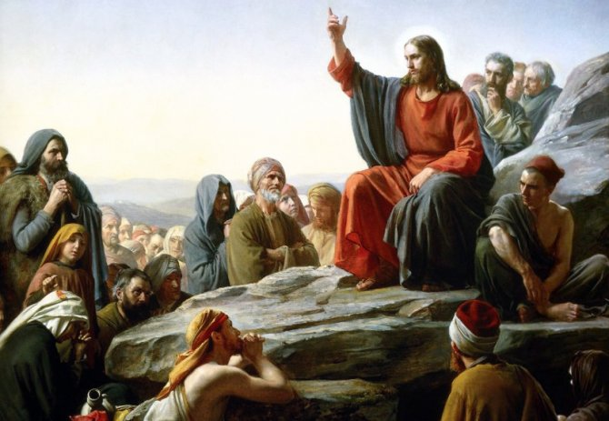
Господ Исус Христос проповиједа закон о љубави

Slide 14
Крај

Slide 15
Аутори :
1. Марија Пантелић
IX-1
2. Марина Секулић

